Slide 1
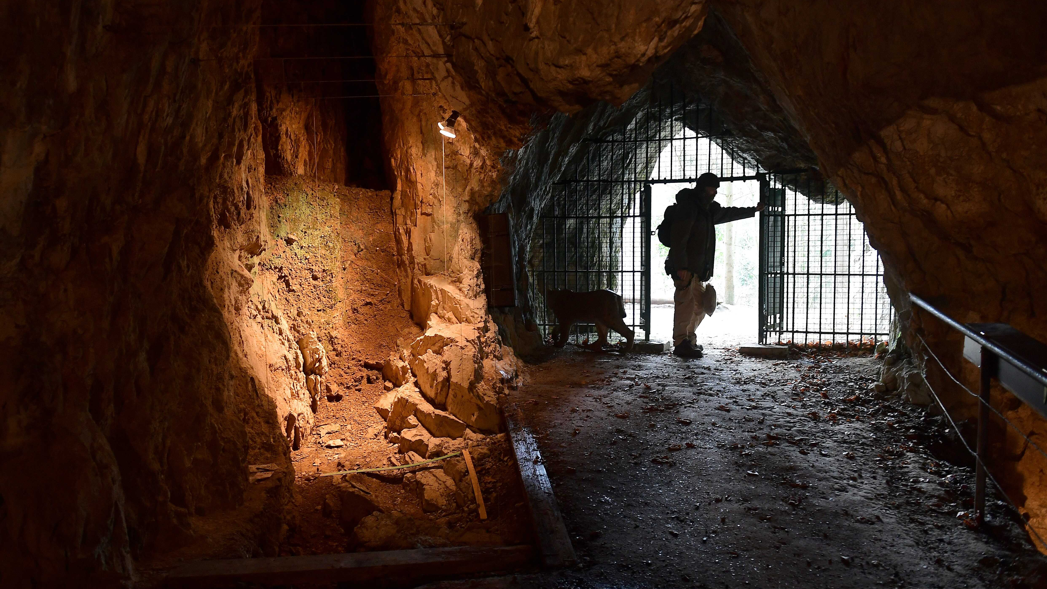
이름없는 동굴 Cave with No Name
게임 엔진 : Unity
게임 배경 : Unity Tutorial Project 2D Rougelike Game
2015182025 오현호 (유니티 클라이언트)
2016180034 이시영 (유니티 클라이언트)
2015180004 김성은 (UI 디자인)

Slide 2
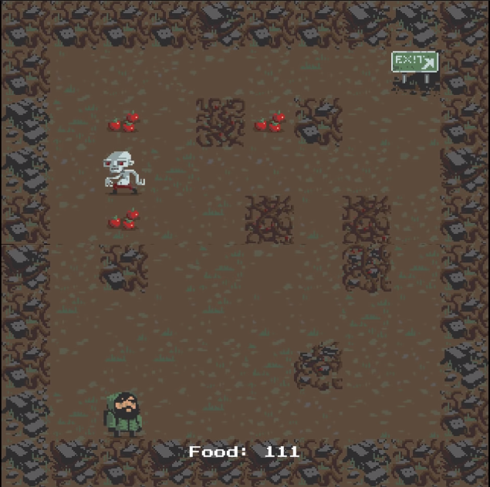
Game UI
<텍스트 UI>
게임 플레이에 힌트를 줄 만한 주인공의 독백 왼쪽 하단 배치
간접적으로 게임 플레이 조언
중간중간 랜덤하게 주인공 머리 위에 혼잣말을 띄움
주인공에 대한 몰입감 증가
<게이지 UI>
1. 주인공의 체력 게이지
주인공의 얼굴과 하트 모양을 통해 주인공의 체력임을 표시
2. 파괴 가능 구조물 체력 게이지
구조물 타격 시 구조물 옆에 작은 체력 게이지를 띄움
몇 대 더 때려야 파괴가 되는지 판단 가능
3. 손전등 배터리 게이지
손전등 모양 안에 게이지 바를 넣어 손전등의 배터리가 얼마나 남았는지 보이게 함 ( 주인공 주변 밝기 UI와 이어짐 )

Slide 3
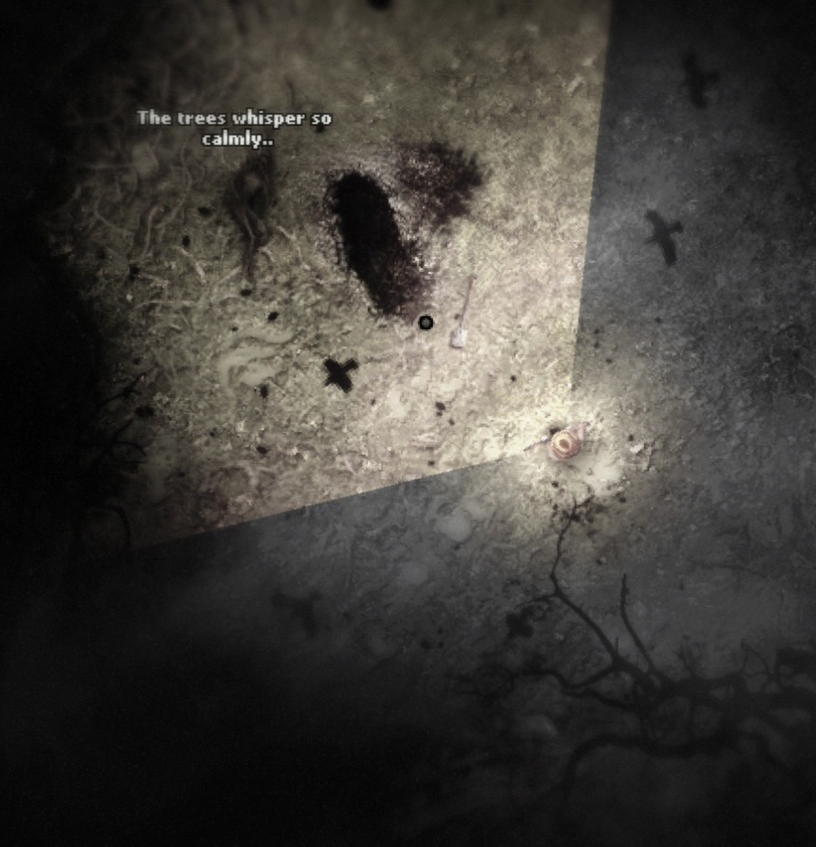
<경로 UI>
주인공의 상하좌우를 지형보다 밝게 함
상하좌우로만 이동할 수 있음을 표시
상황에 따라 깜박이는 색을 넣어 특징 있는 타일임을 표시
1. 진행 방향이 파괴 가능한 구조물인 경우
주황색으로 표시
타일 옆에 작은 돌이 부서지는 애니메이션을 넣어 부술 수 있음을 표시
2. 진행 방향이 파괴 불가능한 구조물인 경우
빨간색으로 표시
3. 진행 방향에 음식, 배터리인 경우
초록색으로 표시
타일 옆에 작은 먹은 애니메이션을 넣어 먹을 수 있음을 표시
<주인공 주변 밝기 UI>
맵을 어둡게 하고 주인공 주변과 주인공이 바라보는 방향에만 밝기를 추가
1. 주인공 주변 밝기는 주인공 기준 원 모양으로 빛 표시
2. 바라보는 방향의 밝기는 손전등으로 비췄을 때의 빛 모양과 흡사
손전등을 들고 있는 듯한 경험 전달
3. 손전등 배터리 게이지가 낮을수록 주변 밝기 감소, 손전등 빛 범위 감소
몬스터 위치가 잘 보이지 않아 게임 플레이 난이도 증가
4. 실제 어두운 동굴 안에서 생존하는 듯한 긴장감, 공포감 전달

